Slide 1
Курсовой проект по теме: "Вёрстка сайта в соответствии с макетом Figma, используя технологии pug, SCSS, tailwind" МДК.02.01 «Технология разработки программного обеспечения»
Министерство образования Московской области
Государственное образовательное учреждение высшего образования Московской области
«Государственный гуманитарно-технологический университет»
Ликино-Дулевский политехнический колледж – филиал ГГТУ
Выполнила:
студентка группы ИСП.20А
Немтырёва Ксения Антоновна
Руководитель:
Селивёрстова Ольга Михайловна

Slide 2
Постановка задачи
Сверстать сайт для салона красоты по готовому дизайну в Figma
https://www.figma.com/file/U7VJoEk5psFTM21vjgY3xI/Салон-Мак?type=design&amp;node-id=0-1&amp;mode=design&amp;t=PmEBTbo4LtDjI3Uy-0,
который осуществляет продажу косметических средств и уходовых процедур.
Салону необходим программный продукт для завлечения новых клиентов, информирования их о услугах и акциях, а также для записи на приём онлайн.
В салоне красоты администратор получает извещение на почту или звонок о том, что клиент хочет записаться на предоставление услуги. Учёт клиентов салон ведёт самостоятельно.
Программный продукт должен быть разработан с учетом пожеланий клиента и специфики работы салона красоты. Важно уделить внимание дизайну и удобству использования сайта, чтобы посетители салона чувствовали себя комфортно и могли легко найти нужную информацию. Необходимо также обеспечить надежную защиту персональных данных клиентов и систематично обновлять информацию о предоставляемых услугах и проводимых акциях.

Slide 3
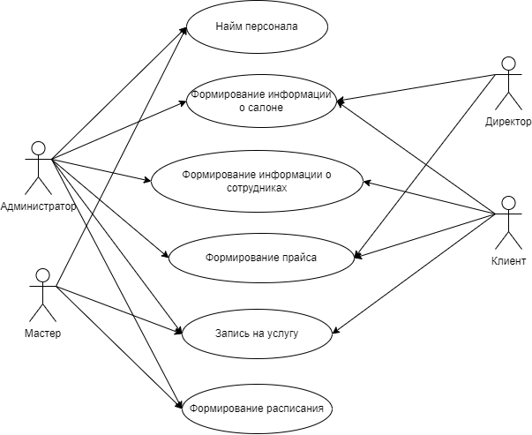
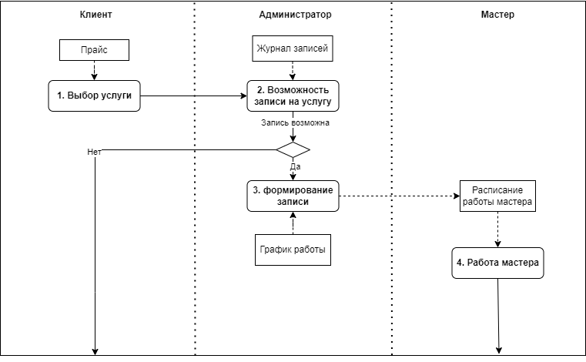
Проектирование
«Диаграмма прецедентов»
«Диаграмма действий»

Slide 4





Разработка
Среда для разработки выбрана Visual Studio Code, т.к. она является бесплатной интегрированной средой разработки и подходит для работы с языками программирования такими как HTML, JavaScript. Она предоставляет широкий спектр функций для разработчиков, например подсветка синтаксиса, автозавершение кода, отладка, рефакторинг и поддержка множества редакторов. Реализация выполнена с использование различных инструментов и технологий.
Сайт
«Webpack»
«Visual Studio code»
«Pug»
«Tailwind»
«Sass»

Slide 5
Тестирование
Поле | Описание
Тестовый пример # | 1
Приоритет тестирования (Низкий/Средний/Высокий) | Низкий
Заголовок/название теста | Ввод в строку для номера буквы.
Краткое изложение теста | В строке номера должны записываться, только цифры, если получается ввести буквы, значит в настройке маски произошла проблема
Этапы теста | Открываем любую из форм обратной связи на сайте, пытаемся ввести в строку предназначенную для номера буквы
Тестовые данные | В строку введём значение «восемь»
Ожидаемый результат | В строке ничего не должно отобразиться
Фактический результат | В строке ничего не отобразилось
Предварительное условие | В строке должны находиться цифры номера телефона
Постусловие | В строке не отобразилось ничего, потому что пользователь пытался ввести число
Статус (Зачет/Незачет) | Зачёт

Slide 6
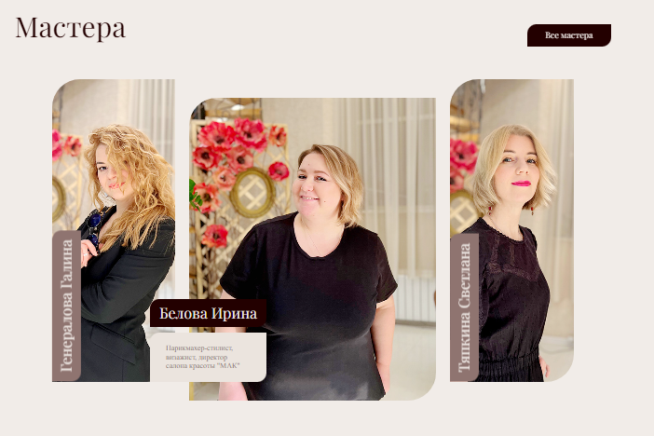
Тестирование
«Google Chrome»
«Opera»
«Yandex»

Slide 7
Заключение
В данной курсовой работе создан программный продукт «Салон мак». Для достижения цели имелись готовый дизайн и настроенный сборщик проектов, проект создан в Visual Studio code. В результате выполнения курсовой работы по разработке программного продукта использованы CASE-средство для создания диаграммы прецедентов и действий, построены представления о вёрстке проектов, сформированы функциональная и каркасная архитектура сайта.
При разработке данной вёрстки сайта освоены технологии шаблонизатора pug, надмножества SCSS, специального модуля для работы с CSS – PostCSS и CSS-фреймворк tailwind.

Slide 8
Курсовой проект по теме: "Вёрстка сайта в соответствии с макетом Figma, используя технологии pug, SCSS, tailwind" МДК.02.01 «Технология разработки программного обеспечения»
Министерство образования Московской области
Государственное образовательное учреждение высшего образования Московской области
«Государственный гуманитарно-технологический университет»
Ликино-Дулевский политехнический колледж – филиал ГГТУ
Выполнила:
студентка группы ИСП.20А
Немтырёва Ксения Антоновна
Руководитель:
Селивёрстова Ольга Михайловна

